Slide 1
Dimension of human likeness
M0
M1
M2
M3
M4
M5
M6
M7
M8
M9
M10
M11
M12
Cheetham_Shot 2_10_2

Slide 2




P1
M0
M1
M2
M3
M4
M5
M6
M7
M8
M9
M10
M11
M12
Cheetham_Shot 4_1_2

Slide 3
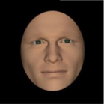
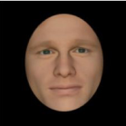
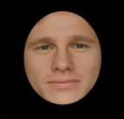
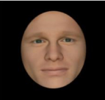

P1
M0
M1
M2
M3
M4
M5
M6
Category boundary
M7
M8
M9
M10
M11
M12
Avatar category
Human category
M4
M4
M4
1st morph of pair
2nd morph of pair
M0
M4
M8
within
same
between
Morph-pair condition
Cheetham_Shot 4_2_2

Slide 4
P1
M0
M1
M2
M3
M4
M5
M6
M7
M8
M9
M10
M11
M12
Avatar category
Human category
M4
M4
M4
1st morph of pair
2nd morph of pair
M0
M4
M8
within
same
between
Morph-pair condition
Cheetham_Shot 4_3_1

Slide 5
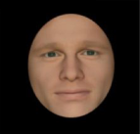
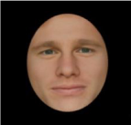
P1
M0
M1
M2
M3
M4
M5
M6
Category boundary
M7
M8
M9
M10
M11
M12
Avatar category
Human category
M4
M4
M4
M8
M8
M8
1st morph of pair
2nd morph of pair
M0
M4
M8
M4
M8
M12
within
same
between
Morph-pair condition
within
same
between
Cheetham_Shot 4_4_1

